Slide 1
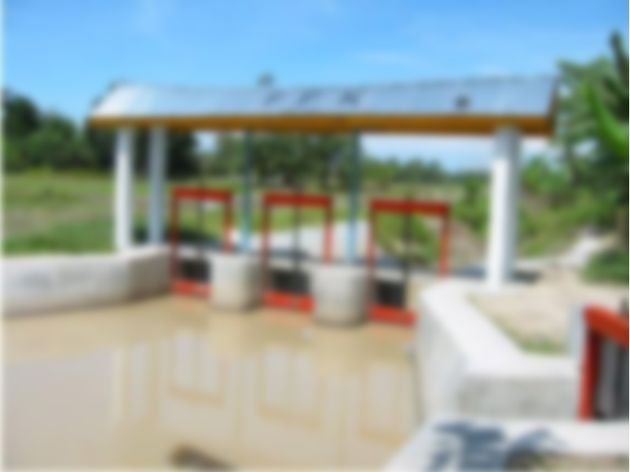
Pertemuan ke-3
Hidrostatika (lanjutan)

Slide 2

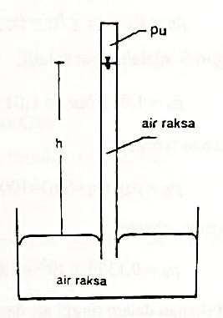
MEKANIKA FLUIDA DAN HIDROLIKA
TEKANAN ATMOSFER, RELATIF DAN ABSOLUT
HIDROSTATIKA
POKOK BAHASAN
Tekanan uap air raksa pada temperatur 20˚ adalah kecil, hanya 1,6 x 10⁻⁶kgf/cm² maka biasanya di abaikan, sehingga :
Pendahuluan
Tekanan
Distribusi tekanan
pada zat cair
Tekanan atmosfer, relatif dan absolut
Tekanan dinyatakan
dalam tinggi zat cair
Manometer
Gaya tekan pada bidang terendam
𝑃_{𝑎} = ɣ h + 𝑃_{𝑢}
𝑃_{𝑎} = ɣ h
₌ 𝑃_{𝑎}
h
ɣ

Slide 3
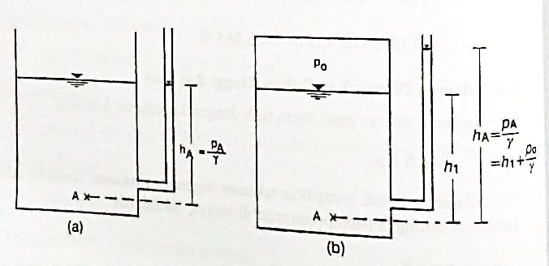
MEKANIKA FLUIDA DAN HIDROLIKA
Tekanan dinyatakan dalam tinggi zat cair
HIDROSTATIKA
POKOK BAHASAN
Pendahuluan
Tekanan
Distribusi tekanan
pada zat cair
Tekanan atmosfer, relatif dan absolut
Tekanan dinyatakan
dalam tinggi zat cair
Manometer
Gaya tekan pada bidang terendam
P = ɣ h + 𝑃_{𝑎}
P = ɣ h
₌ 𝑃 𝑃
ɣ ρg
h
=

Slide 4
MEKANIKA FLUIDA DAN HIDROLIKA
Manometer
HIDROSTATIKA
Manometer adalah alat yang menggunakan kolom zat cair untuk mengukur tekanan
POKOK BAHASAN
Pendahuluan
Tekanan
Distribusi tekanan
pada zat cair
Tekanan atmosfer, relatif dan absolut
Tekanan dinyatakan
dalam tinggi zat cair
Manometer
Gaya tekan pada bidang terendam
Bidang dengan tekanan sama
Piezometer
Manometer Tabung U
Manometer Mikro
Manometer Deferensial

Slide 5

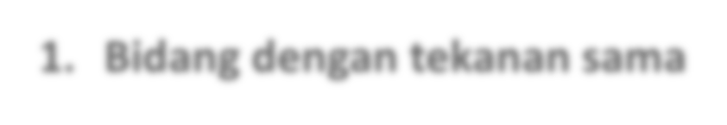
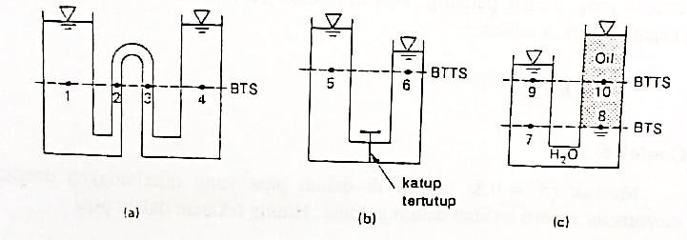
MEKANIKA FLUIDA DAN HIDROLIKA
Manometer
HIDROSTATIKA
1. Bidang dengan tekanan sama
POKOK BAHASAN
Pendahuluan
Tekanan
Distribusi tekanan
pada zat cair
Tekanan atmosfer, relatif dan absolut
Tekanan dinyatakan
dalam tinggi zat cair
Manometer
Gaya tekan pada bidang terendam
Mana yang memiliki tekanan yang sama ?

Slide 6
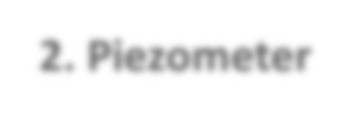
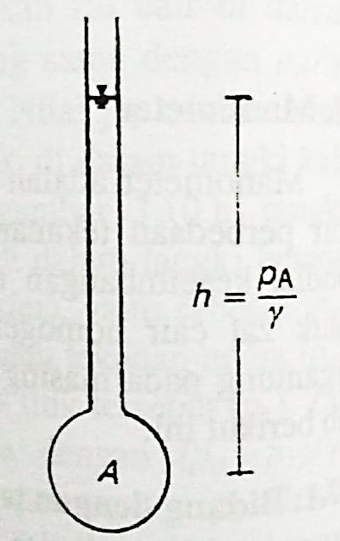
MEKANIKA FLUIDA DAN HIDROLIKA
Manometer
HIDROSTATIKA
2. Piezometer
POKOK BAHASAN
Pendahuluan
Tekanan
Distribusi tekanan
pada zat cair
Tekanan atmosfer, relatif dan absolut
Tekanan dinyatakan
dalam tinggi zat cair
Manometer
Gaya tekan pada bidang terendam
Piezometer terdiri dari tabung gelas vertikal dengan ujung terbuka yang dihubungkan dengan ruang pipa yang akan di ukur tekanannya
𝑃_{𝐴} = ɣ h

Slide 7

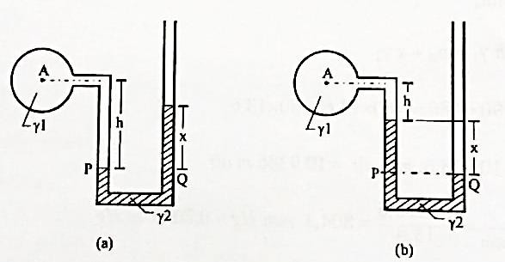
MEKANIKA FLUIDA DAN HIDROLIKA
Manometer
HIDROSTATIKA
3. Manometer Tabung U
POKOK BAHASAN
Pendahuluan
Tekanan
Distribusi tekanan
pada zat cair
Tekanan atmosfer, relatif dan absolut
Tekanan dinyatakan
dalam tinggi zat cair
Manometer
Gaya tekan pada bidang terendam
𝑃_{𝐴}=𝑃_{𝑎}+ x ɣ2 - h ɣ1...... kondisi a
𝑃_{𝐴}=𝑃_{𝑎}- x ɣ2 - h ɣ1...... kondisi b
Kondisi a : 𝑃_{𝐴} > 𝑃_{𝑎}
Kondisi b : 𝑃_{𝐴} < 𝑃_{𝑎}
Terdiri dari tabung kaca yang dihubungkan dengan ruang pipa yang akan di ukur tekanannya. Bagian bawah dari tabung berbentuk U diisi zat cair dengan berat jenis berbeda.

Slide 8

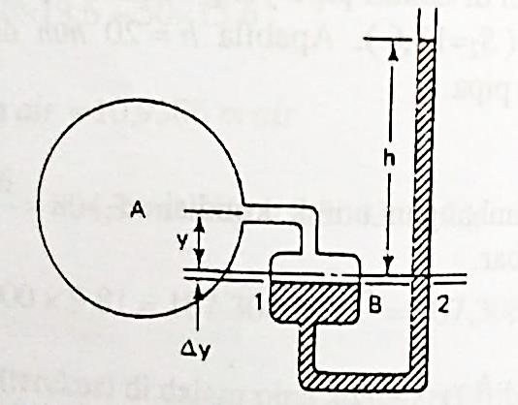
MEKANIKA FLUIDA DAN HIDROLIKA
Manometer
HIDROSTATIKA
4. Manometer Mikro
POKOK BAHASAN
Pendahuluan
Tekanan
Distribusi tekanan
pada zat cair
Tekanan atmosfer, relatif dan absolut
Tekanan dinyatakan
dalam tinggi zat cair
Manometer
Gaya tekan pada bidang terendam
Dengan mengganti salah satu kaki manometer dengan suatu tangki dengan luas tampang lintang yang besar dibanding dengan tabung yang lain. Maka pembacaan dilakukan pada satu tabung.
A : Luas tampang tangki
a : Luas tabung manometer
𝑃_{𝐴}= ɣB (h +^{𝑎} ℎ) − ɣA (y +^{𝑎} ℎ)
𝐴 𝐴
Apabila perbandingan A/a sangat besar maka nilai Δy di abaikan sehingga persamaan menjadi :
𝑃_{𝐴}= ɣB h − ɣA y

Slide 9

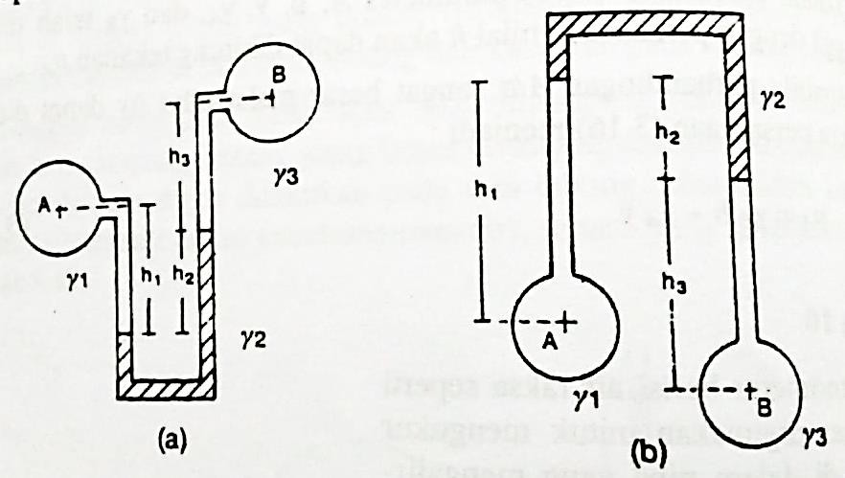
MEKANIKA FLUIDA DAN HIDROLIKA
Manometer
HIDROSTATIKA
5. Manometer Diferensial
POKOK BAHASAN
Pendahuluan
Tekanan
Distribusi tekanan
pada zat cair
Tekanan atmosfer, relatif dan absolut
Tekanan dinyatakan
dalam tinggi zat cair
Manometer
Gaya tekan pada bidang terendam
Kondisi a
𝑃 + ɣ h = ɣ h + ɣ h + 𝑃
𝐴 1 2 3 𝐵
1 2 3
𝑃_{𝐴} − 𝑃_{𝐵} = ɣ₂ h₂ + ɣ₃ h₃ - ɣ₁ h₁
Kondisi b
𝑃_{𝐴} − ɣ₁ h₁ = 𝑃_{𝐵} − ɣ₂ h₂ - ɣ₃ h₃
𝑃_{𝐴} − 𝑃_{𝐵} = ɣ₁ h₁- ɣ₂ h₂ - ɣ₃ h₃
Digunakan untuk mengukur perbedaan antara dua tekanan yang tidak diketahui besarnya.
Kondisi a :𝑃_{𝐴} 𝑑𝑎𝑛 𝑃_{𝐵} > 𝑃_{𝑎}
Kondisi b : 𝑃_{𝐴} 𝑑𝑎𝑛 𝑃_{𝐵} < 𝑃_{𝑎}

Slide 10

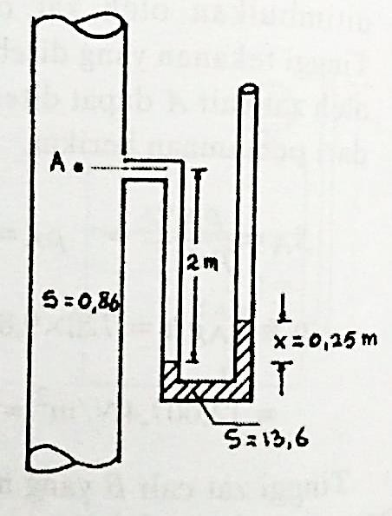
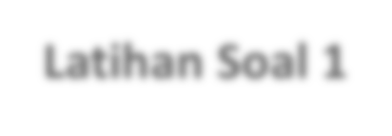
MEKANIKA FLUIDA DAN HIDROLIKA
Manometer
HIDROSTATIKA
Latihan Soal 1
POKOK BAHASAN
Pendahuluan
Tekanan
Distribusi tekanan
pada zat cair
Tekanan atmosfer, relatif dan absolut
Tekanan dinyatakan
dalam tinggi zat cair
Manometer
Gaya tekan pada bidang terendam
Pipa vertikal berisi minyak (S=0,86) dengan manometer dihubungkan seperti pada gambar. Jika tekanan di atmosfer di anggap 0. Hitung tekanan dalam pipa pada titik A (Dalam Satuan SI).

Slide 11

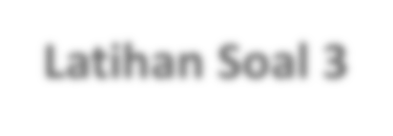
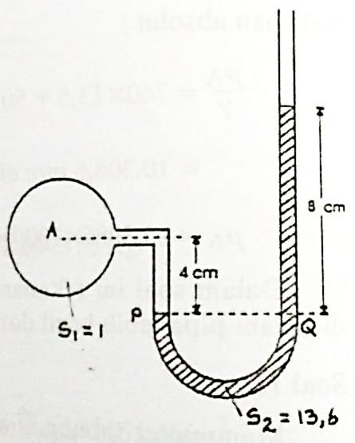
MEKANIKA FLUIDA DAN HIDROLIKA
Manometer
HIDROSTATIKA
Latihan Soal 2
POKOK BAHASAN
Pendahuluan
Tekanan
Distribusi tekanan
pada zat cair
Tekanan atmosfer, relatif dan absolut
Tekanan dinyatakan
dalam tinggi zat cair
Manometer
Gaya tekan pada bidang terendam
Tekanan air di dalam pipa diukur dengan manometer berisi air raksa seperti terlihat dalam gambar. Jika tekanan di atmosfer di anggap 0. Hitung tekanan air didalam pipa. Satuan SI

Slide 12

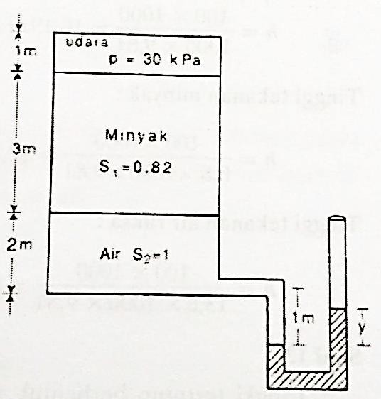
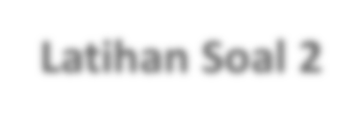
MEKANIKA FLUIDA DAN HIDROLIKA
Manometer
HIDROSTATIKA
Latihan Soal 3
POKOK BAHASAN
Pendahuluan
Tekanan
Distribusi tekanan
pada zat cair
Tekanan atmosfer, relatif dan absolut
Tekanan dinyatakan
dalam tinggi zat cair
Manometer
Gaya tekan pada bidang terendam
Manometer ditempatkan pada tangki berisi tiga macam fluida berbeda seperti di tunjukan dalam gambar. Jika tekanan di atmosfer di anggap 0.
Hitung perbedaan elevasi muka air raksa di dalam manometer

Slide 13

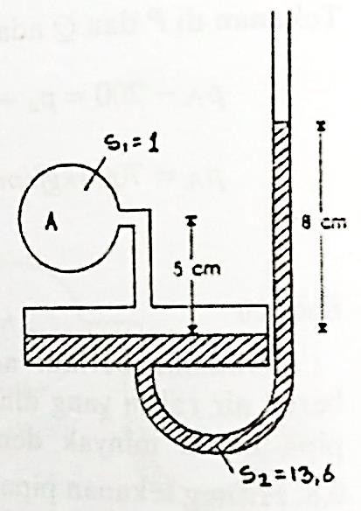
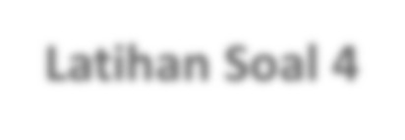
MEKANIKA FLUIDA DAN HIDROLIKA
Manometer
HIDROSTATIKA
Latihan Soal 4
POKOK BAHASAN
Mikromanometer yang mempunyai perbandingan antara luas tangki dan tabung sebesar 40 digunakan untuk menentukan tekanan didalam pipa yang berisi air seperti terlihat dalam gambar.
Tentukan besar tekanan di dalam pipa.
Pendahuluan
Tekanan
Distribusi tekanan
pada zat cair
Tekanan atmosfer, relatif dan absolut
Tekanan dinyatakan
dalam tinggi zat cair
Manometer
Gaya tekan pada bidang terendam

Slide 14

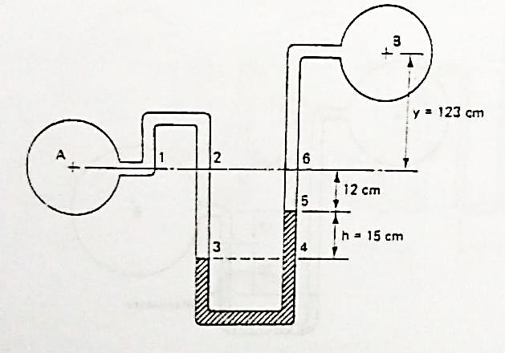

MEKANIKA FLUIDA DAN HIDROLIKA
Manometer
HIDROSTATIKA
Latihan Soal 5
POKOK BAHASAN
Pendahuluan
Tekanan
Distribusi tekanan
pada zat cair
Tekanan atmosfer, relatif dan absolut
Tekanan dinyatakan
dalam tinggi zat cair
Manometer
Gaya tekan pada bidang terendam
Manometer berisi air raksa digunakan untuk mengukur perbedaan tekanan didalam tangki A dan tangki B yang berisi air seperti terlihat dalam gambar. Hitung perbedaan tekanan dalam kgf/cm ²

Slide 15
MEKANIKA FLUIDA DAN HIDROLIKA
GAYA TEKAN PADA BIDANG DATAR
HIDROSTATIKA
POKOK BAHASAN
Pendahuluan
Tekanan
Distribusi tekanan
pada zat cair
Tekanan atmosfer, relatif dan absolut
Tekanan dinyatakan
dalam tinggi zat cair
Manometer
Gaya tekan pada bidang terendam
Pertemuan berikutnya ☺

Slide 16
TERIMAKASIH

